Slide 1

1 апреля «День птиц»
Муниципальное казенное дошкольное образовательное учреждение Искитимского района Новосибирской области детский сад комбинированного вида «Красная шапочка» р.п.Линево 4 микрорайон, 15, р.п. Линево, Искитимского района, Новосибирской области. 633216 тел./факс (8) 383-43-33-821
Воспитатели:
Анафриенко О.А
Пасканова И.В.

Slide 2

Цель: Создать у детей радостное настроение, вызвать эмоциональную отзывчивость, способствовать развитию интереса к окружающему миру. Задачи: Закрепить знания детей о перелетных птицах. Воспитывать бережное отношение к пернатым. Развивать умение детей работать в команде. Создать радостное настроение. Совершенствовать музыкально – ритмические навыки детей через исполнение хороводов, танцев, музыкальных игр. Закреплять вокально-хоровые навыки в процессе группового пения. Воспитывать любовь к природе.

Slide 3
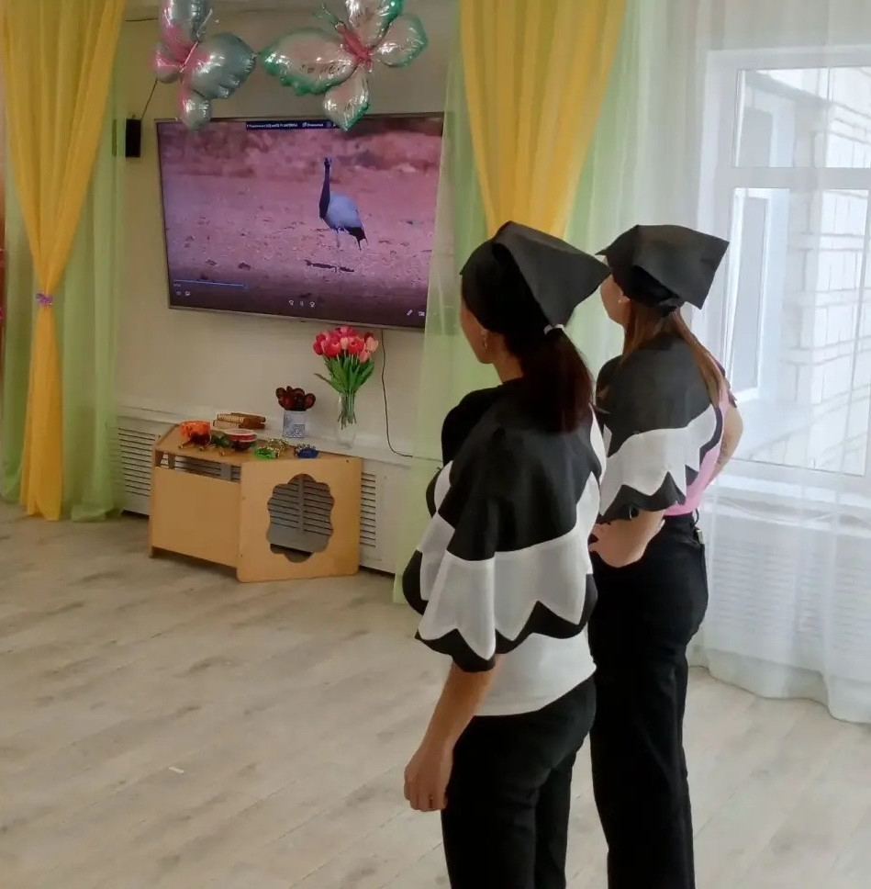
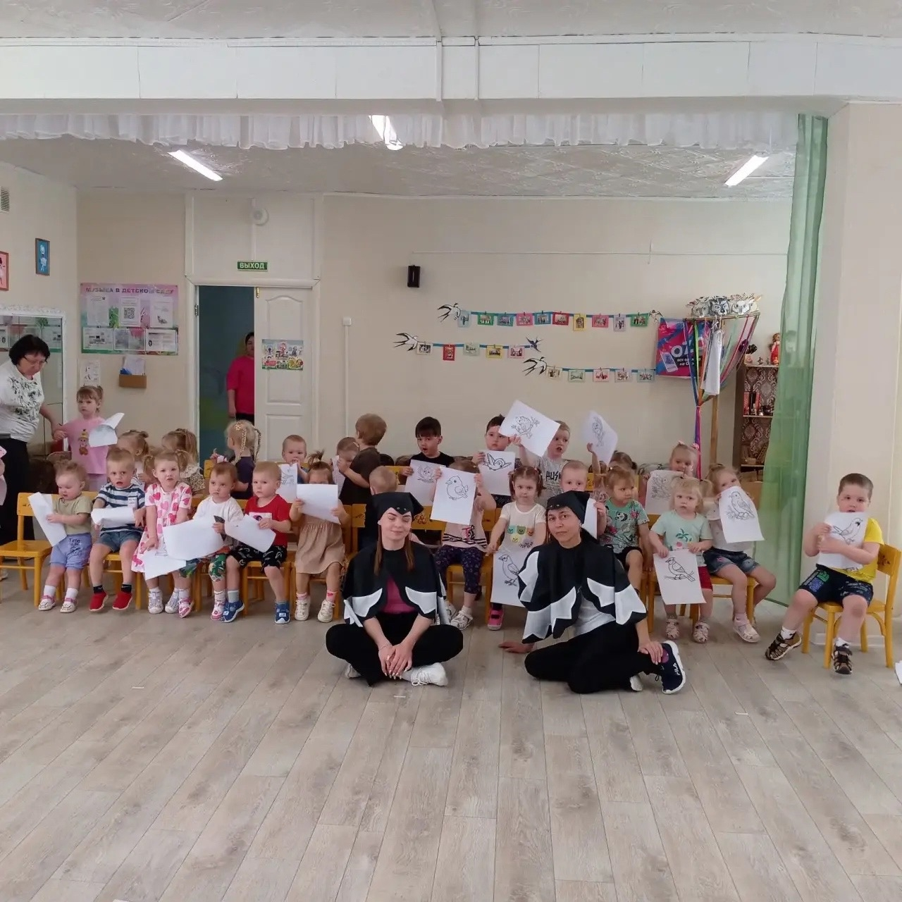
Ребята, сегодня необычный праздник. Мы с вами собрались сегодня отметить приход весны и прилет птиц из теплых краев. Наступила весна, стало теплее, согрелся воздух, земля. Из теплых краев к нам возвращаются птицы. Много километров пришлось им преодолеть, чтоб вернуться домой. Теперь они начнут обживаться и радовать нас своим пением.

Slide 4
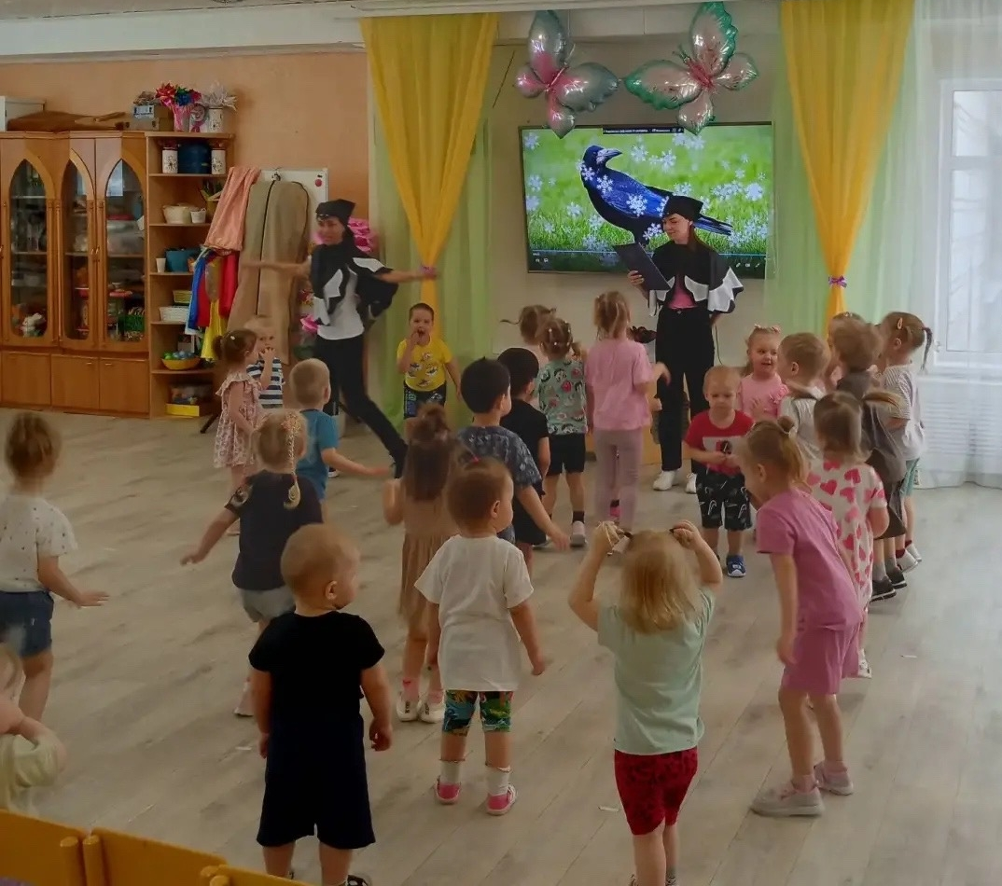
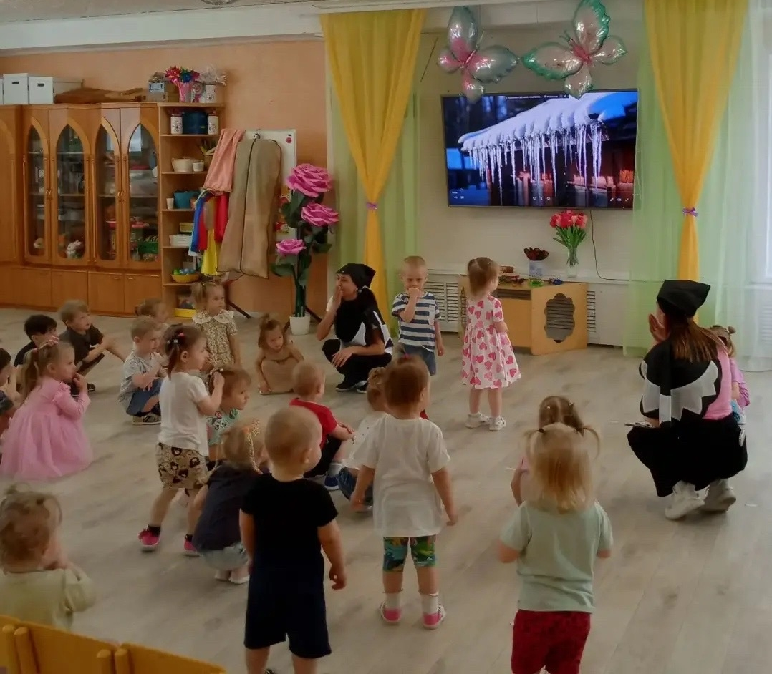
Птицы, приносят много пользы нам и природе. Они нас радуют своим пением. А сейчас я приглашаю вас превратится в птичек и поиграть в веселые игры.

Slide 5
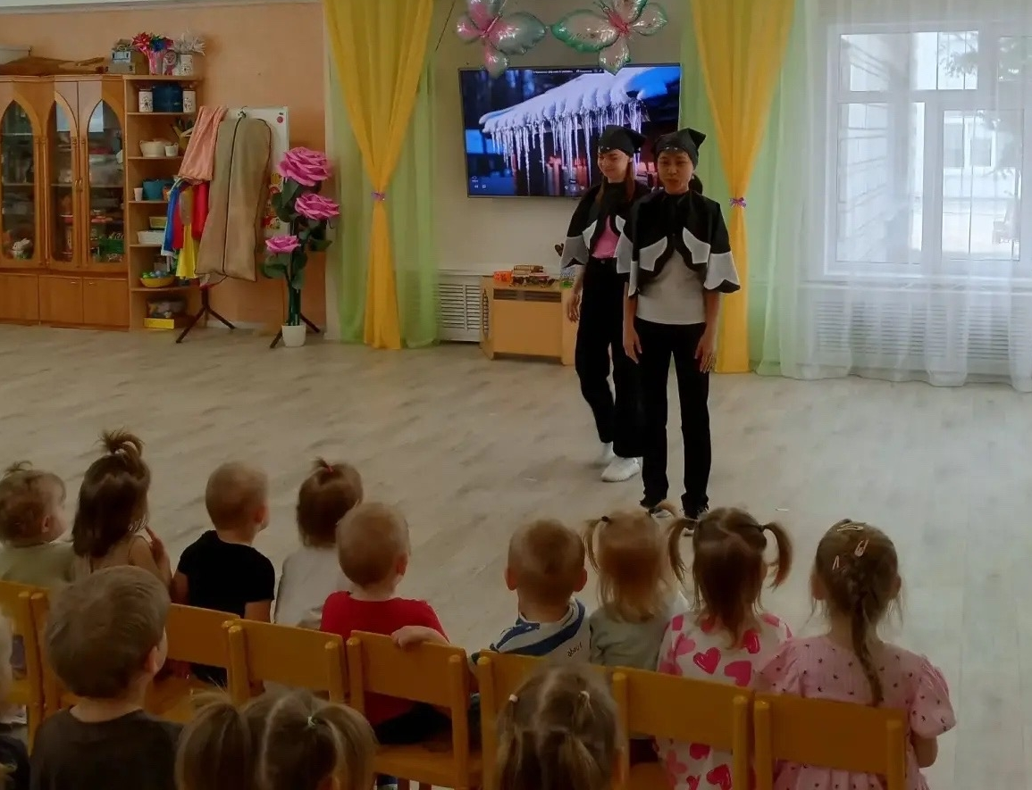
А сейчас мы поиграем с вами в игру « Угадай птицу». Мы будем вам загадывать загадки, а вы будете отгадывать и называть правильные ответы.

Slide 6
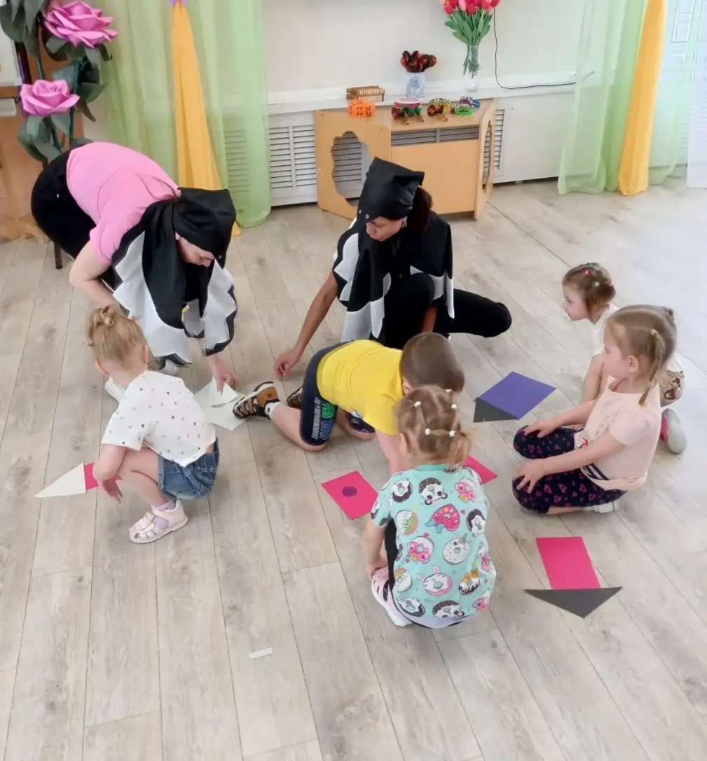
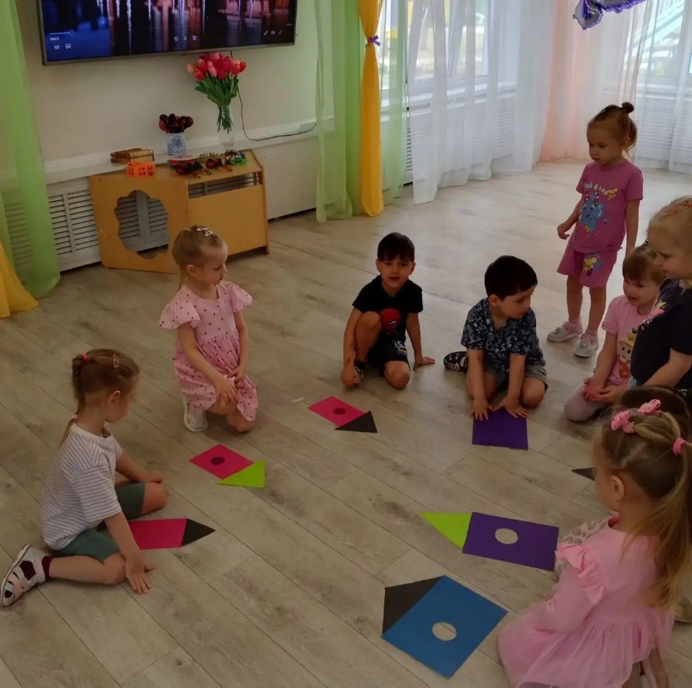
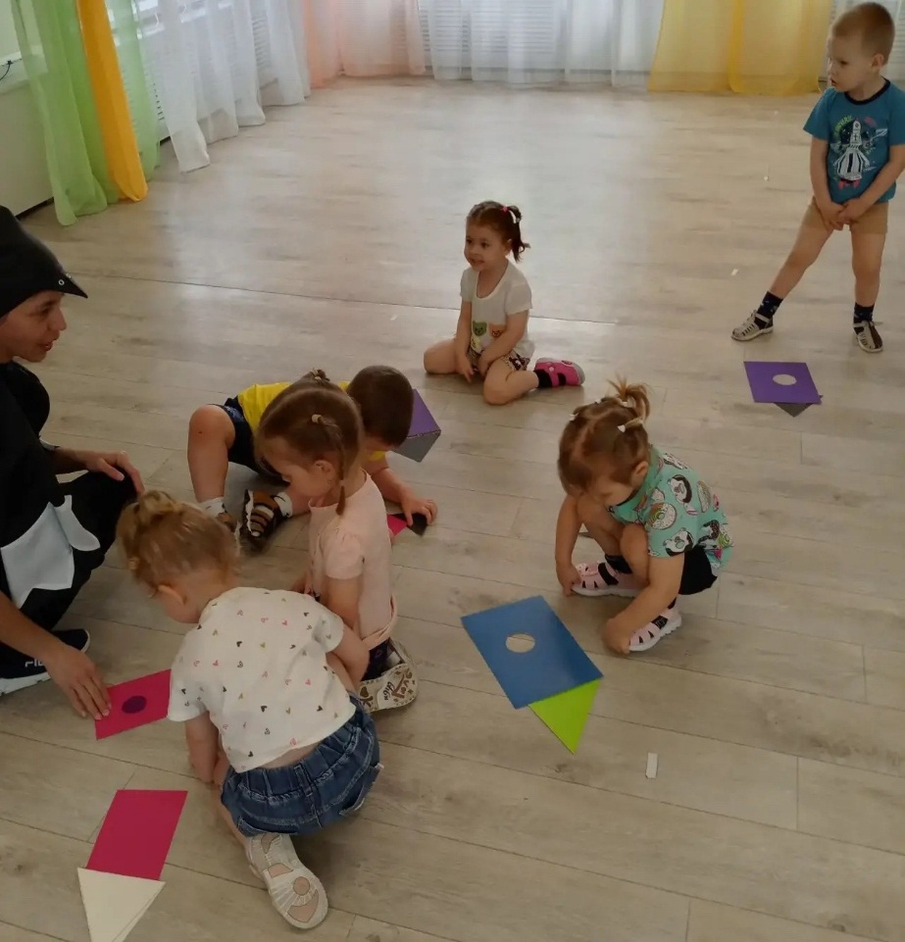
Птиц нужно беречь, и помогать им . Ребята, а вы знаете какую помощь можно оказать нашим пернатым друзьям? Дети: делать кормушки, скворечники.

Slide 7
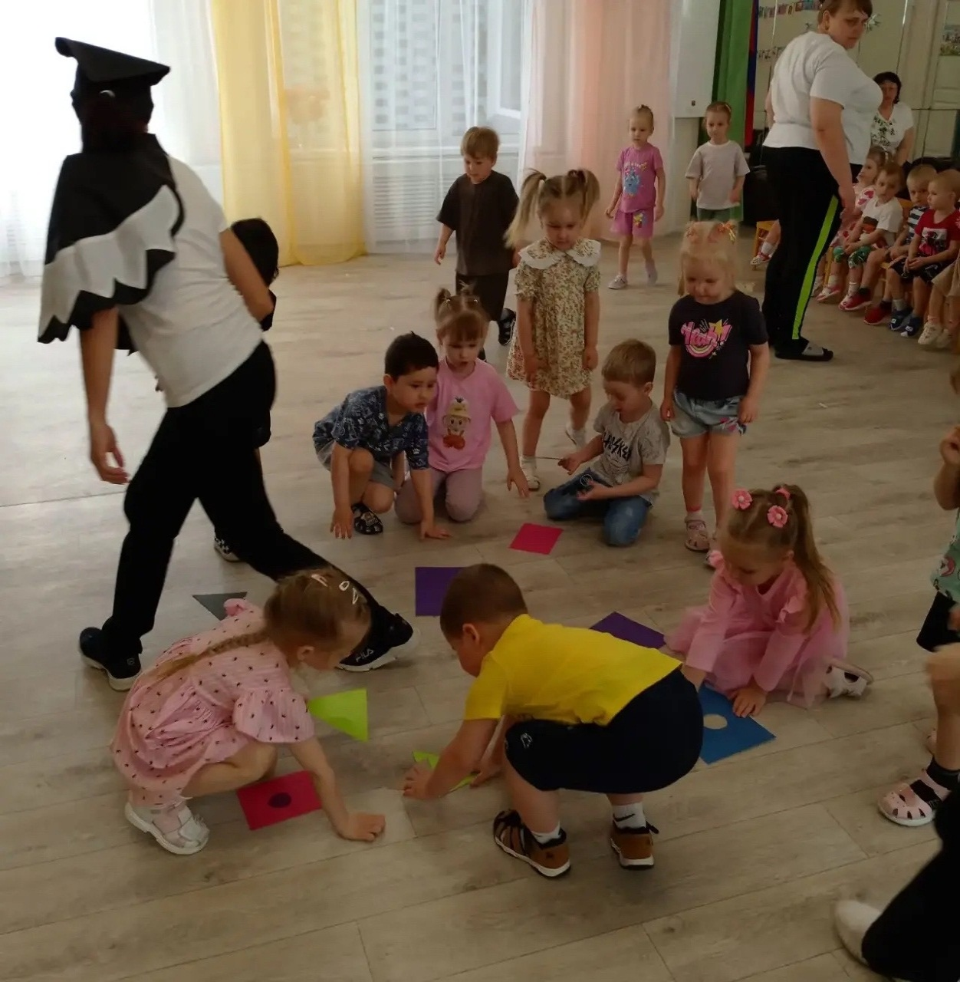
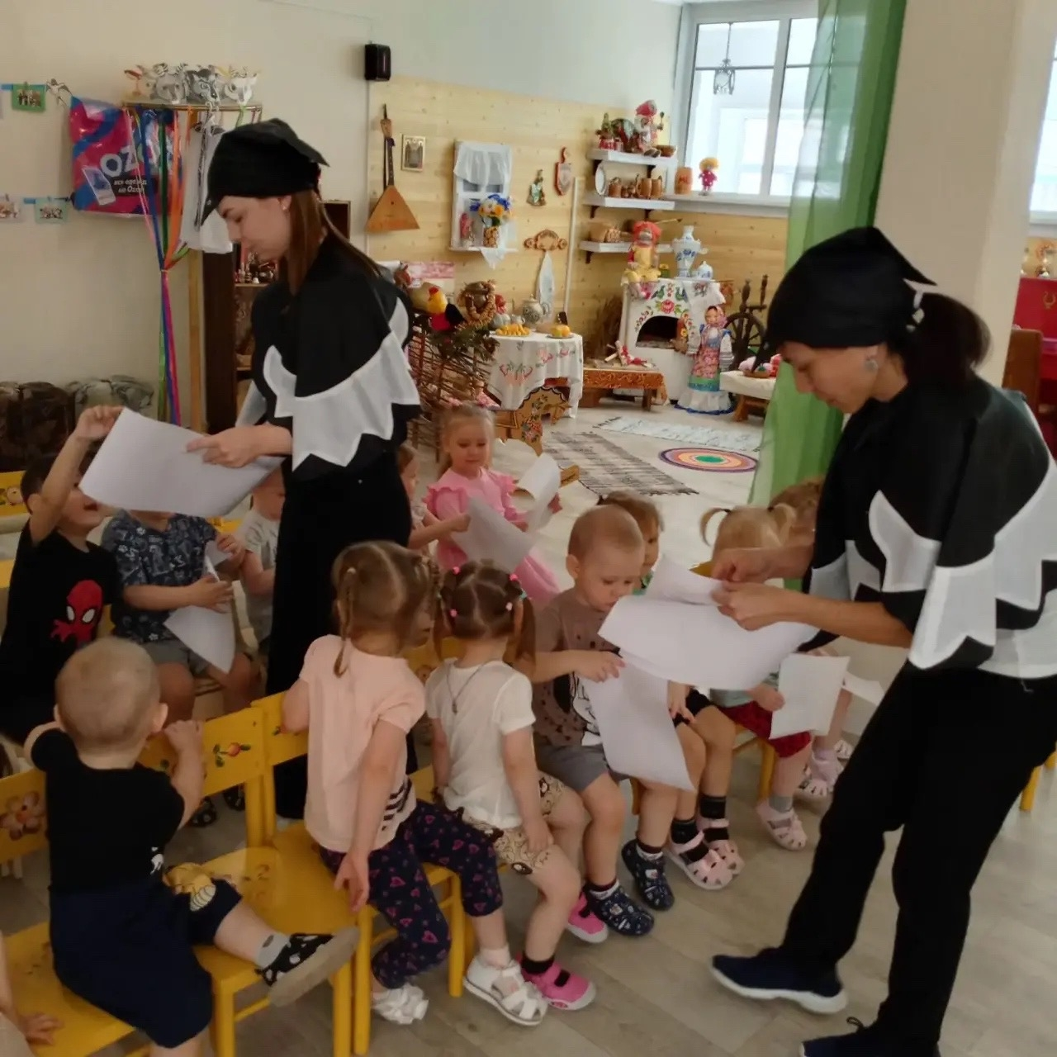
Праздник дома вспоминайте, маму с папой поздравляйте. Нынче светлая весна много солнца и тепла! Вот и пташечки летят, угостить вас всех хотят!

